Slide 1

微型专题突破系列(四)
元素化合物之间的相互转化

Slide 2


【考情播报】
以元素及其化合物的知识为主,集基本概念、基本理论和基本实验为一体,进行综合考查,以选择、综合分析题等考查元素及其化合物的知识、基本概念、基本理论及实验操作等。常见的命题角度有:
(1)元素及其化合物的性质与转化;
(2)工业生产流程和工业生产中的除杂净化。

Slide 3

【答题必备】
1.物质的特殊颜色:
(1)有色气体:NO₂(红棕色)、F₂(浅黄绿色)、Cl₂(黄绿色);无色刺激
性气体:SO₂、NH₃、HX(F、Cl、Br、I);无色无味气体:H₂、N₂、O₂、
CO₂、CO、CH₄、C₂H₂、NO。
(2)溶液中的有色物质:Cu²⁺(蓝色)、Fe²⁺(浅绿色)、Fe³⁺(黄色)、Mn
[紫(红)色]。Br₂在水中显黄(橙)色,在有机溶剂中显橙(红)色,I₂在
水中显黄(褐)色,在有机溶剂中显紫(红)色。

Slide 4
(3)有色固体:(淡)黄(棕)色固体:Na₂O₂、S、FeS₂、FeCl₃;黑色固体:MnO₂、C、CuO、FeO、Fe₃O₄;紫(黑)色固体:KMnO₄、I₂;(紫)红色固体:Cu。
(4)有色沉淀:①白色沉淀:H₂SiO₃、AgCl、BaSO₄(不溶于酸)、BaSO₃、Mg(OH)₂、Fe(OH)₂、Al(OH)₃、BaCO₃、CaCO₃、CaSO₃、MgCO₃等;②(浅)黄色沉淀:AgBr、AgI、S;③红褐色沉淀:Fe(OH)₃;④蓝色沉淀:Cu(OH)₂;⑤黑色沉淀:CuS、FeS。

Slide 5

2.物质的特征性质:
(1)能使品红溶液褪色的气体。
SO₂(加热后又恢复红色)、Cl₂(加热后不恢复红色)。
(2)特殊的沉淀颜色的变化。
①白色沉淀先变灰绿色,再变红褐色:
Fe(OH)₂ Fe(OH)₃;
②白色沉淀迅速变棕褐色:AgOH→Ag₂O。

Slide 6

(3)在空气中变为红棕色的气体:
NO(无色) NO₂(红棕色)。
(4)能使澄清石灰水变浑浊的气体:CO₂、SO₂。
(5)通入CO₂气体变浑浊的溶液:石灰水(过量则变澄清)、Na₂SiO₃溶液、饱和Na₂CO₃溶液、浓苯酚钠溶液、NaAlO₂溶液等。
(6)使湿润的红色石蕊试纸变蓝的气体:NH₃。

Slide 7
(7)使湿润的淀粉KI试纸变蓝的物质:NO₂、Cl₂、Br₂、FeCl₃等。
(8)能与SO₂、Cl₂、O₂等氧化性较强的气体(或其水溶液)反应析出淡黄色沉淀的物质:H₂S。
(9)在一定条件下具有漂白性的物质:Na₂O₂、H₂O₂、SO₂、氯水、O₃、活性炭等(注意原理不同)。
(10)常温下能溶解SiO₂固体的物质:氢氟酸和NaOH溶液。
(11)能与浓硫酸、铜片共热产生红棕色气体(NO₂)的溶液:硝酸盐(或硝酸)溶液。

Slide 8
(12)滴入沸水中可得到红褐色胶体的溶液:含Fe³⁺的盐溶液。
(13)烟雾现象。
①棕(黄)色的烟:Cu或Fe在Cl₂中燃烧;
②白烟:Na在Cl₂中或P在空气中燃烧;NH₃遇到HCl气体;
③白雾:由HX等极易溶于水的气体产生;
④白色烟雾:P在Cl₂中燃烧。

Slide 9
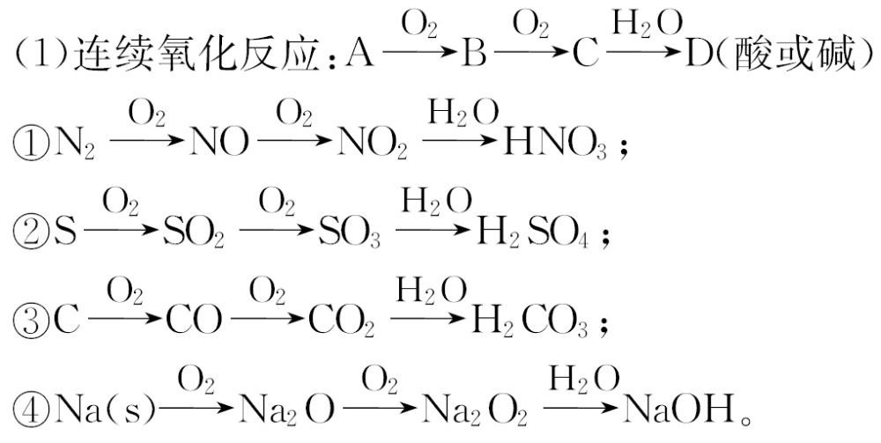
3.物质的特征转化关系:

Slide 10
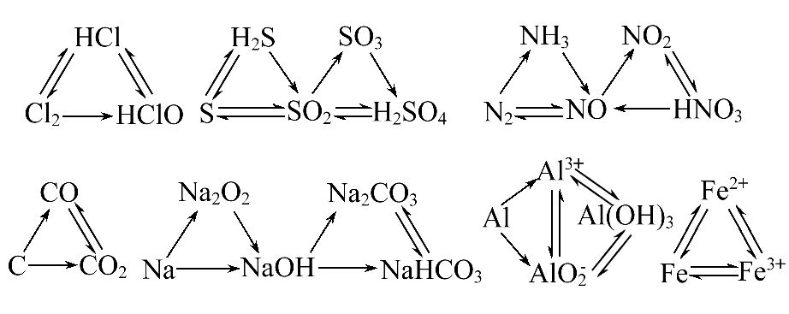
(2)三角型转化关系。

Slide 11
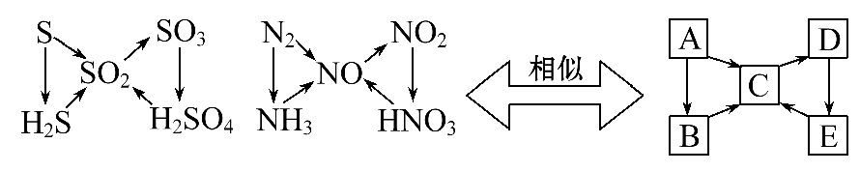
(3)交叉型转化关系。

Slide 12
4.特殊的反应现象。
燃 烧 | H₂+Cl₂(苍白色火焰)，H₂(CH₄)+O₂(淡蓝色火焰)，C₂H₂(C₆H₆)+O₂(明亮火焰，浓烈黑烟)
焰色反应 | Na⁺(黄色)、K⁺(紫色)
淀粉遇I₂变蓝，蛋白质遇浓硝酸变黄
使湿润的红色石蕊试纸变蓝 | NH₃
使品红溶液褪色 | SO₂(加热后又恢复红色)、Cl₂(加热后不恢复红色)

Slide 13


在空气中由无色变为红棕色的气体 | NO
Fe³⁺遇OH⁻生成红褐色沉淀，遇苯酚显紫色，遇SCN⁻显红色
Fe²⁺遇OH⁻生成白色沉淀，并迅速变成灰绿色，最后变成红褐色； Fe²⁺遇SCN⁻无明显变化，通入Cl₂后溶液显红色
与酸反应产生气体的溶液一般可能含： (S²⁻、HS⁻)等
与强碱溶液反应产生气体的溶液一般含

Slide 14


5.常考的特征数据：
(1)常见10电子微粒及相互转化关系。
①分子：Ne、HF、H₂O、NH₃、CH₄；
②阳离子：Na⁺、Mg²⁺、Al³⁺、 、H₃O⁺；
③阴离子：F⁻、O²⁻、N³⁻、OH⁻、 等。
常见的等电子微粒的一些转化：
+OH⁻ NH₃↑+H₂O；
H₃O⁺+OH⁻====2H₂O。

Slide 15

(2)常见18电子微粒。
①分子：Ar、HCl、H₂S、PH₃、SiH₄、H₂O₂；
②阳离子：K⁺、Ca²⁺；
③阴离子：Cl⁻、S²⁻、P³⁻、 ；
④有机物：CH₃OH、CH₃NH₂、CH₃F、CH₃CH₃等。

Slide 16
(3)常见物质的相对分子质量。
①相对分子质量为28的物质:CO、N₂、C₂H₄等;
②相对分子质量为26的物质:C₂H₂等;
③相对分子质量为32的物质:S、O₂等;
④相对分子质量为78的物质:Na₂S、Na₂O₂、Al(OH)₃、C₆H₆等;
⑤相对分子质量为100的物质:CaCO₃、KHCO₃、Mg₃N₂等。

Slide 17



6.重要工业生产的相关反应:
(1)工业制取漂粉精:2Cl₂+2Ca(OH)₂====CaCl₂+Ca(ClO)₂+2H₂O。
(2)工业合成氨:N₂+3H₂ 2NH₃。
(3)氨的催化氧化:4NH₃+5O₂ 4NO+6H₂O。
(4)电解饱和食盐水:2NaCl+2H₂O 2NaOH+H₂↑+Cl₂↑。
(5)电解制镁、铝:MgCl₂(熔融) Mg+Cl₂↑、
2Al₂O₃(熔融) 4Al+3O₂↑。

Slide 18



(6)工业制玻璃:SiO₂+Na₂CO₃ Na₂SiO₃+CO₂↑、SiO₂+CaCO₃
CaSiO₃+CO₂↑。
(7)工业制硫酸:S+O₂ SO₂
或4FeS₂+11O₂ 2Fe₂O₃+8SO₂、
2SO₂+O₂ 2SO₃、SO₃+H₂O====H₂SO₄。
(8)工业制粗硅:2C+SiO₂ Si+2CO↑。
(9)工业制水煤气:C+H₂O(g) CO+H₂。

Slide 19
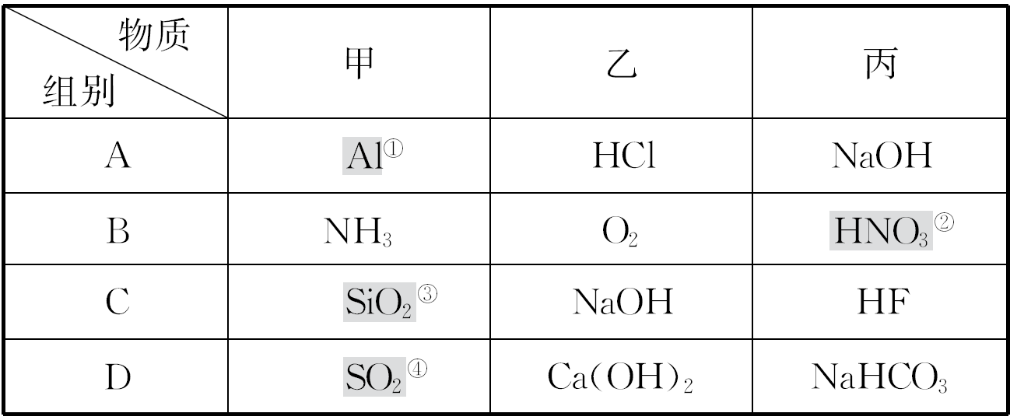
【典题示例】
角度一 元素及其化合物的性质与转化
(2014·江苏高考)下列各组物质中,不满足组内任意两种物质在一定条件下均能发生反应的是 ( )

Slide 20
【典题剖析】抽丝剥茧 溯本求源
关键信息 | 信息分析与迁移
信息① | 铝能与强酸、强碱反应
信息② | 硝酸不与氧气反应
信息③ | SiO₂为酸性氧化物,但能与HF反应
信息④ | SO₂为酸性氧化物,能与碱、弱酸的盐反应

Slide 21
【尝试解答】Al与HCl反应生成AlCl₃和H₂、Al与NaOH溶液反应生成NaAlO₂和H₂、HCl与NaOH反应生成NaCl和H₂O,A正确;NH₃与O₂反应生成NO(或N₂)和H₂O、NH₃与HNO₃反应生成NH₄NO₃、O₂与HNO₃不反应,B错误;SiO₂与NaOH反应生成Na₂SiO₃和H₂O、NaOH与HF反应生成NaF和H₂O、HF与SiO₂反应生成SiF₄气体和H₂O,C正确;SO₂与Ca(OH)₂反应生成CaSO₃和H₂O[或Ca(HSO₃)₂]、Ca(OH)₂与NaHCO₃反应生成CaCO₃与NaOH(或Na₂CO₃)和H₂O、SO₂与NaHCO₃反应生成NaHSO₃和CO₂,D正确。
【答案】B

Slide 22
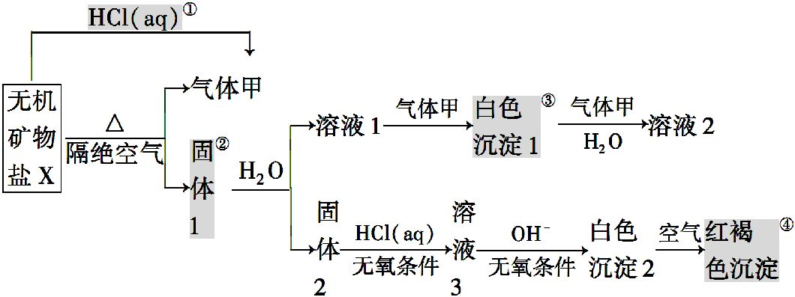
角度二 工业生产流程和工业生产中的除杂净化
(2014·浙江高考)某研究小组为了探究一种无机矿物盐X(仅含四种元素)的组成和性质,设计并完成了如下实验:

Slide 23
另取10.80 g X在惰性气流中加热至完全分解,得到6.40 g固体1。请回答如下问题:
(1)画出白色沉淀1中金属元素的原子结构示意图 ,
写出气体甲的电子式 。
(2)X的化学式是 ,在惰性气流中加热X至完全分解的化学反应方程式为 。
(3)白色沉淀2在空气中变成红褐色沉淀的原因是 (用化学反应方程式表示)。

Slide 24
(4)一定条件下,气体甲与固体1中的某种成分可能发生氧化还原反应,
写出一个可能的化学反应方程式 ,
并设计实验方案验证该反应的产物 。

Slide 25
【典题剖析】抽丝剥茧 溯本求源
关键信息 | 信息分析与迁移
信息① | X为弱酸盐
信息② | 部分固体溶解且与水反应,部分固体不溶解
信息③ | 结合信息②知固体1含有CaO,溶液1为Ca(OH)₂
信息④ | FeO→FeCl₂→Fe(OH)₂→Fe(OH)₃

Slide 26

【尝试解答】根据固体2的一系列变化知其中含有Fe²⁺,其不溶于水,
可推得是FeO,知X是含氧酸盐,气体甲是一种弱酸性气体(氧化物),可
以是CO₂、SO₂,+4价的硫具有还原性,则甲是CO₂,固体1中含有FeO,另
一种氧化物能溶于水,且与水反应后能与CO₂先生成沉淀后溶解,则是
CaO。10.80 g X分解后产生的CO₂的质量是10.80 g-6.40 g=4.40 g,
n(C)=n(CO₂)=0.1 mol,根据X中元素的组成知应是碳酸盐,则n( )
=0.1 mol,m( )=6 g,则X中两种金属元素的质量是10.80 g-6 g
=4.80 g,已知FeO和CaO的质量是6.40 g,则含氧共6.40 g-4.80 g=

Slide 27
1.60 g,即n(O)=0.1 mol,也就是铁和钙的总物质的量是0.1 mol,分
别设铁和钙的物质的量是x、y,则有x+y=0.1 mol,56x+40y=4.80 g,
得n(Fe)=n(Ca)=0.05 mol,所以10.80 g X中含Ca²⁺、Fe²⁺、 的物
质的量分别是0.05 mol、0.05 mol、0.1 mol,可得X是CaFe(CO₃)₂。

Slide 28
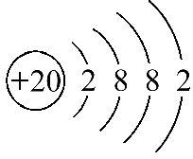

(1)白色沉淀1是CaCO₃，Ca是20号元素，其原子结构示意图为
。气体甲是CO₂，含两个碳碳双键，其电子式为
(2)X是CaFe(CO₃)₂，在惰性气流中加热完全分解为FeO、CaO和CO₂，
其方程式为CaFe(CO₃)₂ FeO+CaO+2CO₂↑。
(3)Fe(OH)₂在空气中很容易被氧化为Fe(OH)₃，其方程式为4Fe(OH)₂
+O₂+2H₂O====4Fe(OH)₃。

Slide 29
(4)FeO中铁是+2价,CO₂中碳是+4价,两者可以发生氧化还原反应生成Fe₂O₃、CO。检验Fe₂O₃:将固体用稀盐酸溶解后,再加KSCN溶液,若显红色,表明产物中含有Fe³⁺;检验CO:将气体通过灼热的黑色CuO,黑色变为红色。

Slide 30
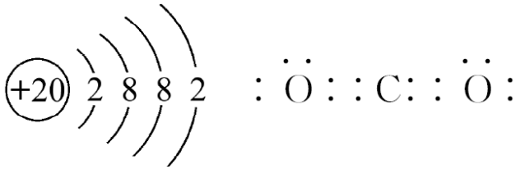
【答案】(1)
(2)CaFe(CO₃)₂(或CaCO₃·FeCO₃)
CaFe(CO₃)₂ FeO+CaO+2CO₂↑
(3)4Fe(OH)₂+O₂+2H₂O====4Fe(OH)₃
(4)2FeO+CO₂ Fe₂O₃+CO
检验Fe₂O₃:将固体用稀盐酸溶解后,再加KSCN溶液,若显红色,表明产物中含有Fe³⁺;检验CO:将气体通过灼热的黑色CuO,黑色变为红色

Slide 31
【类题备选】1.(2014·福建高考)常温下,下列各组物质中,Y既能与X反应又能与Z反应的是 ( )
 | X | Y | Z
① | NaOH溶液 | Al(OH)₃ | 稀硫酸
② | KOH溶液 | SiO₂ | 浓盐酸
③ | O₂ | N₂ | H₂
④ | FeCl₃溶液 | Cu | 浓硝酸

Slide 32
A.①③ B.①④ C.②④ D.②③
【解析】选B。Al(OH)₃具有两性,既能与强酸溶液反应,又能与强碱溶液反应,①正确;SiO₂为酸性氧化物,与氢氧化钠溶液反应,与浓盐酸不反应,②错误;氮气与氢气以及氮气与氧气在常温下不反应,③错误;金属铜既能与浓硝酸反应(浓硝酸的强氧化性),又能与氯化铁溶液反应(氯化铁的强氧化性),④正确;B符合题意。

Slide 33
2.A、B……I、J 10种物质的相互转化关系如图所示,其中A、B、G为单质,A和G在常温下为气体,B为金属固体,金属B的冶炼方法与Na相同;D为常见的无色液体;气体E能使湿润的红色石蕊试纸变蓝;I的水溶液中滴加AgNO₃溶液有不溶于稀硝酸的白色沉淀产生;J是实验室中常用的中性干燥剂,还可以用作雪天道路的融雪剂;反应①为水解反应。(图中反应条件未列出,但所涉及的反应物与生成物均已全部列出)

Slide 34
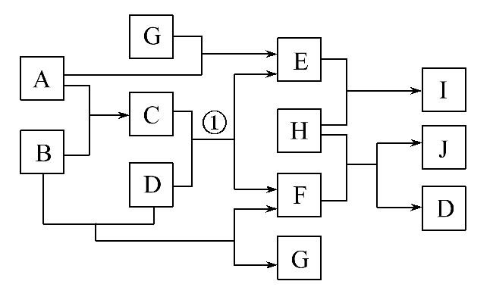
请根据上面的文字信息及框图中的物质转化信息回答下列问题:
(1)B、E、F、I中属于电解质的是 (写化学式),既属于电解质又能抑制水的电离的是 (写化学式)。
(2)金属B的经典生产方法是在1 072 K下电解熔融的J。该反应的化学方程式为 。

Slide 35
(3)在25℃下，将amol·L⁻¹的E的水溶液与0.01 mol·L⁻¹的H的水
溶液等体积混合，反应完全后溶液中c( )＝c(Cl⁻)，则溶液显
________性(填“酸”“碱”或“中”)，a________0.01(填“>”
“＝”或“<”)。E的水溶液与H的水溶液按物质的量2∶1混合后，
溶液中离子浓度大小关系为________。

Slide 36
【解析】根据题干文字信息可知E为NH₃，J为CaCl₂，再结合框图信息
可知A、B、G分别为N₂、Ca、H₂；根据推出的A、B、E、G、J及题目其
他信息可以推出C、D、F、H、I分别为Ca₃N₂、H₂O、Ca(OH)₂、HCl、
NH₄Cl。(1)Ca为单质，既不是电解质，也不是非电解质；NH₃为非电
解质，NH₄Cl、Ca(OH)₂分别为盐、碱。Ca(OH)₂能电离出OH⁻，抑制水
的电离，NH₄Cl属于强酸弱碱盐，能促进水的电离。(2)类比金属Na的

Slide 37
冶炼方法，可知电解熔融的氯化钙得到钙和氯气。(3)氨水与盐酸混
合后溶液中所含离子有 、Cl⁻、OH⁻、H⁺，根据电荷守恒可知c(OH⁻)
＝c(H⁺)，溶液显中性；氨水是弱碱，故a>0.01；氨水与盐酸按物质
的量2∶1混合时氨水过量，故c( )>c(Cl⁻)>c(OH⁻)>c(H⁺)。

Slide 38

答案：(1)NH₄Cl、Ca(OH)₂ Ca(OH)₂
(2)CaCl₂(熔融) Ca+Cl₂↑
(3)中 > c( )>c(Cl⁻)>c(OH⁻)>c(H⁺)

